Slide 1


Presentación Proyecto formativo ADSO
BERTHOONLINE
Software para supermercados

Slide 2


Equipo de trabajo
Nataly Palacio Medina
Development Team
FrontEnd
Nataly Palacio Medina
Scrum master
Base de datos
Documentación
Sara Vallejo Toro
Product Owner
FrontEnd
Base de datos
Sara Vallejo Toro
Development Team
Documentación
BackEnd
www.sena.edu.co

Slide 3
Problemática Identificada
1. Gestión Inadecuada de Inventario:
Problema: Un supermercado puede tener dificultades para gestionar su inventario de manera eficiente, lo que puede resultar en problemas de desabastecimiento o exceso de stock. Esto afecta tanto la experiencia del cliente como la rentabilidad del negocio.
Solución: Un software que integre la gestión de inventarios, mostrando en tiempo real la disponibilidad de productos y permitiendo ajustes automáticos tras cada venta.
2. Procesos de Facturación Lentos y Manuales:
Problema: La facturación manual puede ser lenta y propensa a errores, lo cual genera demoras en el proceso de venta y colas en el supermercado.
Solución: Un software que permita la emisión automática de facturas, ya sea en el punto de venta físico o en línea, asegurando que el proceso sea rápido y sin errores.
www.sena.edu.co

Slide 4
Problemática Identificada
3. Falta de Canales de Venta Online:
Problema: Un supermercado que solo tiene un canal de venta físico limita su alcance de clientes. Además, ante situaciones como la pandemia, la falta de un canal de venta online puede reducir drásticamente las ventas.
Solución: Un software que incluya una tienda en línea para permitir a los clientes comprar desde casa y recibir los productos en su domicilio o recogerlos en la tienda.
4. Dificultades en la Integración de Pagos:
Problema: Procesar pagos online de manera segura puede ser un reto, ya que se necesita integrar diferentes métodos de pago (tarjetas de crédito, billeteras electrónicas, transferencias).
Solución: Un software que permita integrar múltiples métodos de pago de manera segura y que cumpla con normativas de seguridad para proteger la información de los clientes.
www.sena.edu.co

Slide 5
Problemática Identificada
5. Falta de Reportes Financieros en Tiempo Real:
Problema: La toma de decisiones se ve afectada si el supermercado no cuenta con información financiera en tiempo real, como ventas diarias, impuestos, costos y márgenes de ganancia.
Solución: Un software que genere reportes automáticos y detallados sobre ventas, ganancias, impuestos y demás indicadores clave para la toma de decisiones.
6. Atención al Cliente Limitada:
Problema: Sin un sistema automatizado, el supermercado puede tener dificultades para manejar consultas y reclamaciones de clientes que compran online.
Solución: Un software que incluya funciones de atención al cliente, como chatbots integrados para resolver dudas rápidas o un sistema de seguimiento de pedidos que informe a los clientes sobre el estado de su compra.
www.sena.edu.co

Slide 6
¿Quiénes somos?
Somos los desarrolladores y propietarios del software diseñado específicamente para gestionar el minimercado, combinando tecnología avanzada con facilidad de uso. Nuestro sistema incluye una tienda online que permite a los clientes realizar compras desde la comodidad de su hogar, y un robusto sistema de facturación para garantizar transacciones rápidas, precisas y seguras. Nos especializamos en crear soluciones innovadoras y personalizadas para el comercio minorista, enfocándonos en mejorar la experiencia del cliente y optimizar las operaciones del negocio.
Somos estudiantes del SENA apasionados por la tecnología y nuestro objetivo es facilitar la transformación digital de los pequeños negocios, ayudándolos a crecer y adaptarse a las necesidades del mercado actual.
www.sena.edu.co

Slide 7
Alcance
Gestión de inventarios
Facturación y punto de venta
Tienda online
Gestión de precios y promociones
Atención al cliente y soportes
Accesibilidad y escalabilidad
Cobertura de ventas online
Sistema POS y lectoras de códigos.
www.sena.edu.co

Slide 8
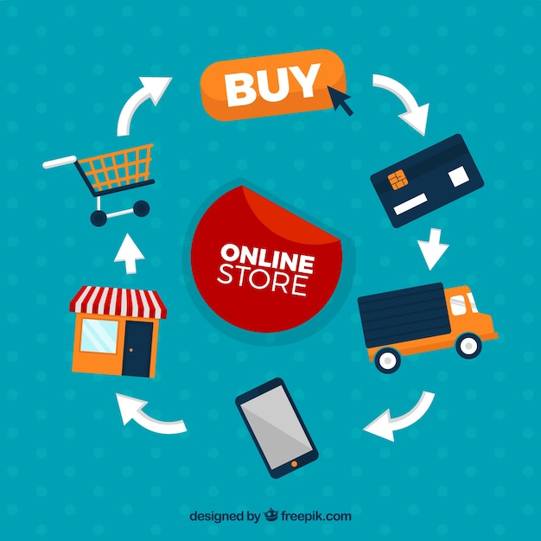

Funcionalidades principales
Permite registrar, actualizar y eliminar usuarios.
Hacer compra de productos.
Inicio de sesión usuarios.
Ver la información de los productos
Catálogo digital
Generar facturas.
Opciones de entrega
Ver Historial y reportes
www.sena.edu.co

Slide 9



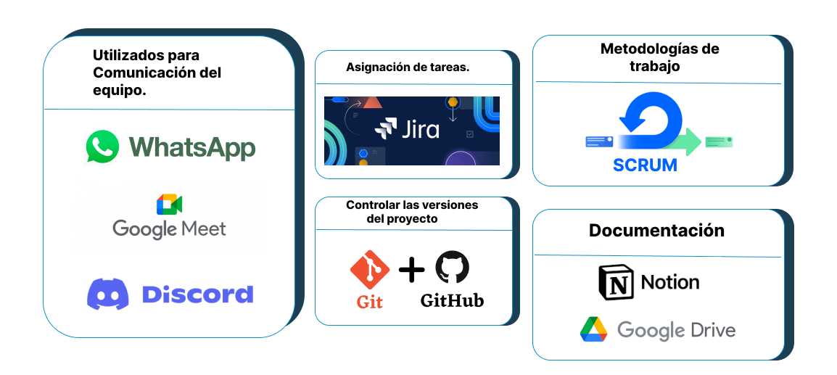
Metodologías de trabajo
Comunicación del equipo
Control de versiones
Asignación de tareas
Metodologías de trabajo
www.sena.edu.co

Slide 10




Tecnologias para Frontend
www.sena.edu.co

Slide 11


Tecnologia para pruebas
www.sena.edu.co

Slide 12


Aspectos técnicos del despliegue
www.sena.edu.co

Slide 13

Tecnologia Manejo de datos
www.sena.edu.co

Slide 14

Mejoras a futuro
Facturación electrónica
Seguimiento de pedido
Chat Bot con Inteligencia Artificial (IA)
Integración con redes sociales
www.sena.edu.co

Slide 15

¡GRACIAS!
www.sena.edu.co

